Slide 1
LIGUE DE Bourgogne FRANCHE-COMTE
PROJET Sportif territorial
2021-2024

Slide 2
Le projet sportif territorial : Avertissement
Ce document a deux fonctions :
Définir le projet dans sa version initiale V0
Suivre la mise en œuvre du projet au travers des différentes versions du document
Suivi des versions
Janvier 2021 : V0 – initialisation du document
Août 2021 : V1 – Définition de l’ETR et Pôle espoirs

Slide 3
Le projet sportif territorial : Introduction
Une nouvelle équipe dirigeante a été élue à la tête de la ligue de Bourgogne Franche-Comté fin 2020 avec un programme résolument nouveau.
Le projet sportif territorial traduit en objectifs et actions les éléments de ce programme.
Etabli suivant une déclinaison des projets fédéraux (PSF et PPF), ce projet est défini autour de 2 grands axes :
La performance sportive (Projet Performance Régional)
Le développement de l’activité
en s’inscrivant dans le renforcement du maillage territorial et la concertation avec nos territoires

Slide 4
Le projet performance régional :
Comme le Projet de Performance Fédéral, ce projet s’articule autour des 4 axes suivants :
Le recrutement portant sur les plus jeunes de 4 à 7 ans
La détection et la préparation à l’entrainement visant à alimenter le haut-niveau régional pour les jeunes de 8 à 12 ans
La performance pour les jeunes de 12 à 15 ans permettant l’accession vers le haut niveau national au travers du pôle espoirs
La formation des techniciens intervenants sur la détection et la performance
Ce projet est conduit par L’ETR, Equipe Technique Régionale

Slide 5
Principes
L’organisation de l’ETR tourne autour des deux axes majeurs du PPR : la détection et la performance.
Ces deux axes sont regroupés au sein de la Commission Technique Régionale
l’ETR doit pouvoir s’appuyer sur d’autres commissions pour réaliser ses missions
Pour traiter le recrutement et la formation
La commission Développement
La commission Formation
Et aussi sur
La commission communication
La commission médicale
Chacune de ces commissions met à disposition des référents suivant les nécessités
L’ETR est ouverte aux représentants des Comités Départementaux en fonction des besoins. Chaque CD doit avoir au moins un représentant
Le(a) responsable de l’ETR disposera d’un coordinateur pour assurer la cohérence de l’ensemble,
A ce jour, la ligue ne dispose pas du personnel compétent pour coordonner cet ensemble,
Embauche d’un agent de développement pour développer et communiquer sur l’ensemble de la BFC
L’équipe technique régionale : ETR
1. ORGANISATION
2. Fonctionnement

Slide 6
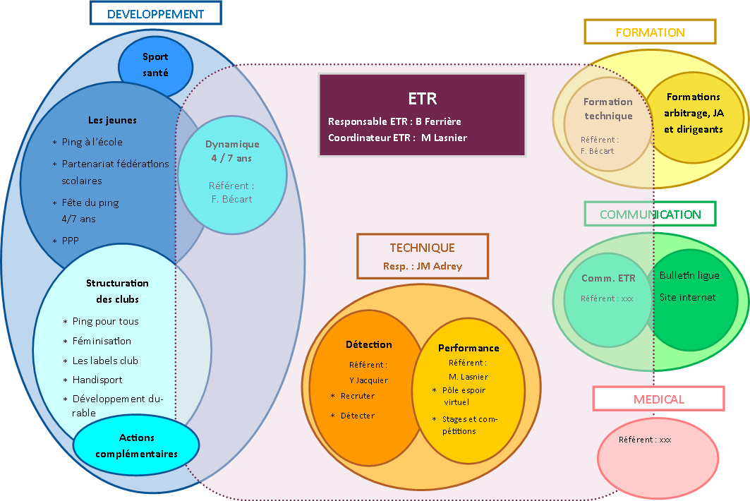
Schéma
L’équipe technique régionale : ETR
1. ORGANISATION
2. Fonctionnement

Slide 7
L’équipe technique régionale : ETR
1. ORGANISATION
2. Fonctionnement
Management
Le responsable de l’ETR : le Président de la Ligue
La coordination : Agent de développement et technique (en cours de recrutement).
Chaîne décisionnelle
Pour les orientations majeures :
Propositions par l’ETR + validation en Conseil de Ligue
Pour la gestion courante :
Propositions par l’ETR + validation Président de Ligue, bureau de Ligue, Président de la Commission Technique Régionale.
Comité de coordination
Président de Ligue
Président de la Commission Technique Régionale (CTR)
Techniciens de Ligue,
1 représentant de chaque CD
1 référent par commission transversale : développement, féminine, formation, communication, médicale.

Slide 8
Performance : Le pôle espoirs 1. Diagnostic des structures Actuelles 2020/21 2. LES TROIS PILIERS DU PROJET 3. MISE EN ŒUVRE DU PROJET PÔLE ESPOIRS
Préambule
L’accès au haut niveau concerne essentiellement le pôle espoirs.
Dès la rédaction de notre programme, nous avions identifié ce dispositif comme étant une priorité d’amélioration.
En effet, nous étions convaincu du manque d’efficacité de son fonctionnement au regard de ses résultats et de ses coûts.
A l’annonce de sa remise en cause, le sujet est devenu extrêmement sensible. C’est pourquoi la Commission Technique régionale a travaillé dès janvier 2021, à l’élaboration d’une proposition qui a obtenu l’aval du comité directeur de la ligue et de la DTN.
Cette proposition qui aujourd’hui fait consensus, est opérationnelle depuis juillet.

Slide 9
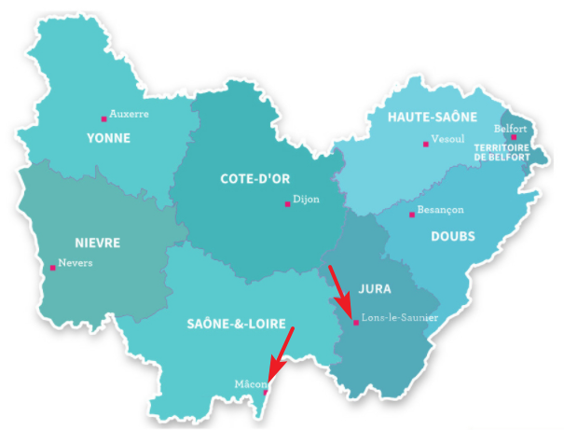
Performance : Le pôle espoirs 1. Diagnostic des structures Actuelles 2020/21 2. LES TROIS PILIERS DU PROJET 3. MISE EN ŒUVRE DU PROJET PÔLE ESPOIRS
Jusqu’à la fin de la fin de la saison 2020/2021, le dispositif de haute performance régionale est articulé d’une part autour d’un Pôle espoirs permanent basé à Lons le Saunier et d’autre part de stages sur sélection organisés à Macon ou autre lieu.
Le Pôle espoirs 2021/24
Le pôle espoirs s’appuie sur les ressources humaines de clubs référents par le biais de convention entre les différentes parties. Les clubs référents sont tenus à donner un minimum de 16h semaine d’entrainement pour les joueurs sélectionnés au titre du pôle espoir.

Slide 10
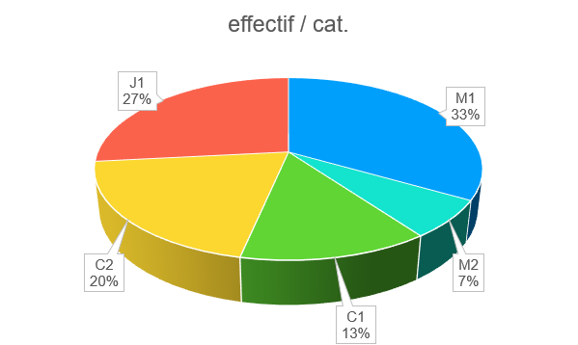
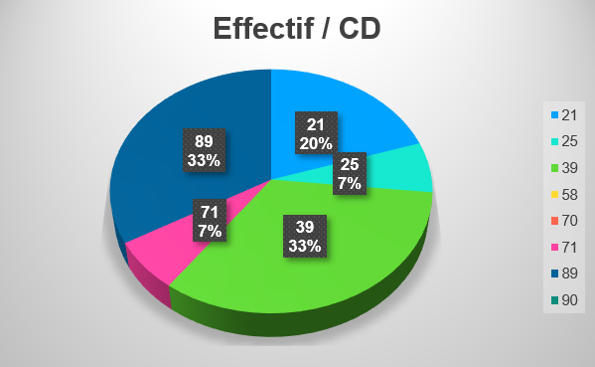
Performance : Le pôle espoirs
1. Diagnostic des structures Actuelles : 2020/21 2. LES TROIS PILIERS DU PROJET 3. MISE EN ŒUVRE DU PROJET PÔLE ESPOIRS
Le Pôle espoirs 2020/21
L’effectif est globalement assez âgé : 47% pour les C2 et J1.
Cinq comités départementaux sont représentés sur les huit que compte la région.
Effectif à septembre 2020 : 15 joueurs de 531 à 1 177 points dont :
7 filles et 8 garçons
2 joueurs en 3e année
4 joueurs en 2e année
9 joueurs en 1e année

Slide 11
Le Pôle espoirs 2020/21
Evaluation
Résultats sportifs
Classements très hétérogènes de 500 à 1200 points
Nouveaux entrants très faibles et majoritaires (500 à 900 points)
Derniers recrutements trop âgés
Présence de juniors dans l’effectif : leur niveau est trop faible pour être considérés comme relanceurs.
Taux de progression faible (inférieur à 150 points par an)
3 des 6 joueurs inscrits sur liste espoir ministérielle ne sont pas suivis par le Pôle, soit 50%. Il n’existe pas d’autre dispositif pour ces joueurs.
Dynamique/attractivité
N’assure pas l’accès au haut niveau : qualification aux championnats de France, sélection en Pôle France quasi inexistant
Lien détection - performance inexistant.
Situation au Sud de la région éloignée pour la grande majorité des clubs.
Internat de moins en moins dans l’air du temps pour les jeunes et leurs parents.
Coûts
Le rapport coût / efficacité est faible.
Performance : Le pôle espoirs
1. Diagnostic des structures Actuelles 2020/21 2. LES TROIS PILIERS DU PROJET 3. MISE EN ŒUVRE DU PROJET PÔLE ESPOIRS

Slide 12
Performance : Le pôle espoirs
1. Diagnostic des structures Actuelles 2020/21 2. LES TROIS PILIERS DU PROJET 3. MISE EN ŒUVRE DU PROJET PÔLE ESPOIRS
Des objectifs sportifs
La finalité des jeunes sélectionnés sera d’accéder les pôles France.
Le niveau d’exigence clairement affiché doit être le niveau national : à minima critérium fédéral N2 mais surtout critérium fédéral N1 et qualifications aux championnats de France.
Les résultats inférieurs seront considérés comme des situations transitoires ou des échecs selon l’ancienneté du joueur dans la structure.
Une organisation territoriale optimisée
Il nous parait important que le recherche du haut niveau soit l’affaire de tous, nul n’étant capable de prévoir où vont se révéler les prochaines pépites du tennis de table français.
Cela met en évidence la nécessité de réaliser un maillage suffisamment fin du territoire pour permettre à chaque joueur, d’où qu’il provienne, de bénéficier d’un encadrement qualitatif, au plus près de son domicile.
La clé du succès de cette organisation réside dans la synergie évolutive entre les différentes structures : clubs, comités départementaux et ligue.
Les spécificités de chaque CD seront écoutées et prises en compte afin d’adapter au mieux la nouvelle structure.

Slide 13
Performance : Le pôle espoirs
1. Diagnostic des structures Actuelles 2021/22 2. LES TROIS PILIERS DU PROJET 3. MISE EN ŒUVRE DU PROJET PÔLE ESPOIRS
Une vision globale
Il est nécessaire d’avoir une vision globale de la formation du joueur, depuis la détection jusqu’à l’entrée en structure de haut niveau.
La nouvelle organisation est basée sur des structures décentralisées et un Pôle virtuel.
Cela permettra d’avoir une prise en charge plus précoce, avec une transition en souplesse du dispositif de détection vers les nouvelles structures.

Slide 14
Performance : Le pôle espoirs
1. Diagnostic des structures Actuelles 2020/21 2. LES TROIS PILIERS DU PROJET 3. MISE EN ŒUVRE DU PROJET PÔLE ESPOIRS
Organisation du pôle espoirs
Le pôle espoirs comporte deux niveaux :
Un pôle virtuel centralisé ayant pour mission de coordonner les entités décentralisées et les actions centralisées
Un pôle décentralisé s’appuyant sur des structures décentralisées en nombre nécessaire en fonction des joueurs retenus
Management
Pilotage : Jean-Michel ADREY (président de la CTR)
Coordination : Malory LASNIER (CTN) ?
Pôle virtuel centralisé
Rôle de gestion transversale
Sélections
Intégration dans le dispositif
Suivi de l’évolution
Coordination avec la DTN
Coordination avec les familles
Organisation des stages
Participation aux compétitions hors ligue (CFR, internationaux jeunes, Euro minichamp’s…)

Slide 15
Performance : Le pôle espoirs
1. Diagnostic des structures Actuelles 2021/22 2. LES TROIS PILIERS DU PROJET 3. MISE EN ŒUVRE DU PROJET PÔLE ESPOIRS
Pôle espoirs décentralisé
Des structures référentes décentralisées (souplesse selon la configuration du territoire) qui répondent aux caractéristiques suivantes :
Club ou CD doté d’une culture de formation.
Club ou CD ayant la capacité d’accueillir des joueurs supplémentaires.
Moyens humains adéquats.
Création d’un label structure référente régionale.
Convention individuelle signée chaque année entre le joueur, le club d’origine, le club référent, le CD et la ligue.
Indemnisation des clubs pour la mise à disposition de leur entraîneur/matériel/salle sur la base de la convention annuelle.

Slide 16
Performance : Le pôle espoirs
1. Diagnostic des structures Actuelles 2021/22 2. LES TROIS PILIERS DU PROJET 3. MISE EN ŒUVRE DU PROJET PÔLE ESPOIRS
Cahier des charges sélection des joueurs
Définition d’un cahier des charges détaillé des joueurs sélectionnés avec des critères minimums en continuité de ceux de la détection :
Année de démarrage du tennis de table
Résultats notoires obtenus dans le cadre du programme détection
Résultats au critérium fédéral durant l’année N et N-1
Résultats lors des titres individuels régionaux N et N-1
Catégorie d’âge
Volume d’entraînement hebdomadaire
Organisation du système de jeu (acquis techniques, schèmes de jeu assimilés…)
Eventuels tests de sélection

Slide 17
Etat d’avancement à fin août 2021
Mi-avril
la Commission Technique Régionale a reçu 36 candidatures à la sélection au pôle espoirs décentralisé.
Suivant le nouveau cahier des charges, la commission a sélectionné et transmis 17 candidatures à la DTN.
Mi-mai
La DTN a validé 7 sélectionnés pour le pôle espoirs.
Face à ce nombre réduit de joueurs, la Commission Technique Régionale a décidé de créer un pôle régional additionnel pour accueillir 10 joueurs supplémentaires et ainsi porter le nombre total de sélectionnés aux 17 joueurs initiaux.
A la suite de cette sélection, la CTN a déterminé 12 structures référentes portant sur 11 clubs et 1 Comité Départemental.
La CTN a rédigé deux conventions types correspondant au pôle espoirs (fédéral) et au pôle régional. Ces conventions listent les attendues des différentes parties prenantes: la ligue, le CD, la structure référente, le club d'appartenance, le joueur et ses parents,
Depuis début juin
Malory Lasnier, coordinatrice du pôle, est en contact avec les structures référentes pour fournir les explications nécessaires et valider leur adhésion au dispositif.
Les sélectionnés au pôle se sont retrouvés à un premier stage du 8 au 10 juillet à Lons le Saunier.
Un deuxième stage est prévu du 22 au 26 août à Mâcon.
Performance : Le pôle espoirs
1. Diagnostic des structures Actuelles 2. LES TROIS PILIERS DU PROJET 3. MISE EN ŒUVRE DU PROJET PÔLE ESPOIRS

Slide 18
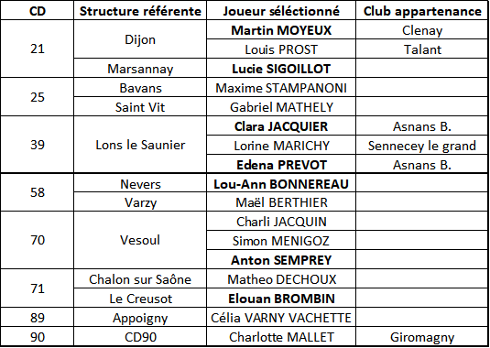
Etat d’avancement à fin août 2021
Dès début septembre, chaque convention, une par joueur, fera l'objet d'une rencontre pour signature, en présentiel sur le site de la structure référente, avec les représentants des différentes parties prenantes.
Tableau des éléments constitutifs des pôles espoirs et régional
Les joueurs retenus par la DTN pour le pôle espoirs (fédéral) sont en caractère gras dans la liste des joueurs sélectionnés.
Ces éléments sont valables au 30 juin avant toutes éventuelles mutations
Performance : Le pôle espoirs
1. Diagnostic des structures Actuelles 2. LES TROIS PILIERS DU PROJET 3. MISE EN ŒUVRE DU PROJET PÔLE ESPOIRS

Slide 19
Détection : recruter les 4/7 ans
1, Diagnostic 2. Objectifs 3. Plan D’ACTIONS 4. Mise en œuvre
Diagnostique
Objectifs
Plan d’actions
Mise œuvre
A partir du questionnaire lancé en début d’année, la prochaine réunion de l’ETR en lien avec la commission développement, permettra :
Le diagnostique de la situation actuelle
La définition des objectifs
La détermination du plan d’actions en incluant celles de la commission Développement
Le lancement de la mise en œuvre
Référent : ETR + Commission Développement

Slide 20
Détection : Détecter les 8/10 ans
1, Diagnostic 2. Objectifs 3. Plan D’ACTIONS 4. Mise en œuvre
Diagnostique
Objectifs
Plan d’actions
Mise œuvre
A partir du questionnaire lancé début septembre, la prochaine réunion de l’ETR permettra :
Le diagnostique de la situation actuelle
La définition des objectifs
La détermination du plan d’actions
Le lancement de la mise en œuvre
Référent : Yannick JACQUIER – Commission Technique régionale

Slide 21
Formation : Former les cadres techniques
1, Diagnostic 2. Objectifs 3. Plan D’ACTIONS 4. Mise en œuvre
Diagnostique
Objectifs
Plan d’actions
Mise œuvre
A partir de la description du fonctionnement actuel réalisé en septembre, la prochaine réunion de l’ETR permettra :
Le diagnostique de la situation actuelle
La définition des objectifs
La détermination du plan d’actions
Le lancement de la mise en œuvre
Référent : ETR + Commission Formation

Slide 22
Le développement de l’activité :
Conscient que nous ne pouvons pas nous lancer sur tout les axes du Projet Sportif fédéral PSF, nous avons concentré nos priorités en lien avec notre programme, sur les thèmes suivants :
Les jeunes :
La commission Développement doit impérativement accompagner le Projet Performance Régional sur le recrutement des jeunes de 4 à 7 ans.
Mise à disposition d’outils pédagogiques aux enseignants.
Proposition de formations spécifiques en direction des clubs.
Accompagnement des clubs et enseignants à l’organisation du Premier Pas Pongiste
Le club ping 2024
Dans notre programme, nous avons mis l’accent sur l’accompagnement des clubs.
Formation des dirigeants et des bénévoles
Accueil handisport
Pérennisation des licences féminines
Le plan de relance
Face aux conséquences de la situation sanitaire, nous proposerons aux clubs une aide dans l’organisation d’évènements favorisant la reprise de l’activité.
Un appel à projet sera lancé début 2022 pour tous les clubs qui veulent s’investir. La relance ne peut se faire sans que la ligue s’investisse.

Slide 23
Développement : Les jeunes
Educ ping
Objectifs :
Programme éducatif conçu par la FFTT, Educ’ping est un support pédagogique proposé aux enseignants dans la découverte du tennis de table en milieu scolaire. Les enseignants peuvent s’y appuyer pour développer l’activité pongiste dans leur cycle sportif.
Déclinés en plusieurs exemplaires destinés à chaque public visé (primaires, collèges, lycées, universités…), le programme Educ’Ping a été répertorié par le ministère de l’Education nationale comme une action éducative, preuve de sa valeur.
Dynamiser l'activité et augmenter le nombre de licenciés en partenariat avec les écoles, collèges et lycées.
Donner envie aux enfants de venir découvrir le TT dans un club après essai dans le milieu scolaire.
Mise en place d'activités ludiques et adaptabilité en fonction de l'âge.

Slide 24
Développement : Les jeunes
Educ ping
Mise en œuvre :
Le déploiement de cet outil pédagogique doit se faire en relation avec les Comités Départementaux et les clubs :
Déterminer les priorités sur la cartographie des établissements scolaires en fonction de l’aptitude des clubs à proposer une section débutants jeunes
Etablir le plan d’actions
Référent : Florent BECART + ETR

Slide 25
Développement : Les jeunes
Formation des encadrants 4/7 ans
Objectifs :
Augmenter le nombre de personnes formées à l'accueil des enfants âgés de 4 à 7 ans.
Aider les clubs à se sentir capables d'accueillir ce public si particulier et que les bénévoles et professionnels n'ont pas l'habitude de faire pratiquer le tennis de table. Il est important de permettre de proposer ces formations à moindre coût de manière à enlever le plus de barrière possible à la réalisation de ces actions nouvelles dans les clubs et comités départementaux.
Mise en œuvre :
Cette action vient en complément de la précédente:
Déterminer les priorités sur la cartographie des clubs susceptibles de lancer une section jeunes 4/7 ans
Etablir le plan d’actions
Référent : Florent BECART + ETR

Slide 26
Développement : Les jeunes
Recrutement des jeunes : le premier pas pongiste
Objectifs :
Le Premier Pas Pongiste (PPP), action historique fédérale, vise à promouvoir la pratique du tennis de table dès l’âge de 4 ans
Cette organisation fait peau neuve. Initialement destiné au public 4-7 ans, le Premier Pas Pongiste étend sa cible pour toucher les 4-11 ans.
Cette action vient compléter l’action Educ Ping
Mise en œuvre :
La mise en œuvre doit se faire en relation avec les Comités Départementaux qui seront les relais vers le clubs, maîtres d’œuvre de l’organisation .
Rechercher les outils pédagogiques
Elaborer l’organisation type
Etablir le plan d’actions avec les CDs
Référent : ETR et Agent de développement

Slide 27
Développement : Le club ping 2024
Formation des dirigeants
Objectifs :
Action visant à la structuration des clubs ou à l'accompagnement de leur développement
Formation des dirigeants à l’utilisation de plateforme intranet
Mise en œuvre :
Lancer un appel à formation vers les clubs et comités départementaux
Organiser les formations en relation avec les Comités Départementaux.
Référent : Commission formation et Agent de développement

Slide 28
Développement : Le club ping 2024
Formation des bénévoles
Objectifs :
Initier les bénévoles aux nouveautés informatiques mis en place par la Fédération
La ligue souhaite accompagner les dirigeant(e)s de clubs dans la gestion administrative et financière de leurs projets.
1- Action de formation à la réalisation des dossiers subventions ANS, et autres dossiers de subventions en direction des clubs et comités départementaux
2- Actions de formation à l’accueil des futurs licenciés se présentant dans les clubs
3- Actions de formation sur le corps arbitral qui demande de plus en plus de connaissance informatique
Mise en œuvre :
Lancer un appel à formation vers les clubs et comités départementaux
Organiser les formations en relation avec les Comités Départementaux et la Fédération.
Référent : Commission formation et Agent de développement

Slide 29
Développement : Le club ping 2024
Handisport
Objectifs :
La ligue souhaite améliorer l'accueil pour le public handisport par le biais de création de section sur le territoire BFC.
Permettre à des personnes à mobilité réduite ou atteintes de problèmes et sensoriels de faire du sport, enjeu majeur de notre société.
Le tennis de table de part son coté ludique et adaptatif est l'une des disciplines sportives les plus pratiquées en centre de rééducation ou établissements spécialisés
1) Organisation d'un championnat Régional toutes classes confondues.
2) Lors de manifestations mettre en valeur ces joueurs ou joueuses qui pratiquent le haut niveau. ( Exemple Léa Fernay (Médaille d’Argent aux JO de Tokyo) du Dijon TT)
Mise en œuvre :
La ligue doit se rapprocher du comité régional handisport pour mener les actions prévues
Déterminer la cartographie des clubs ayant une section handisport
Définir le plan d’actions
Référent : Commission développement et Agent de développement

Slide 30
Développement : Le club ping 2024
La féminisation
Objectifs :
Mener les actions pour maintenir le niveau des licences féminines en créant des compétitions spécifiques ou mixtes
Mise en œuvre :
En liaison avec les comités départementaux, réaliser un état des lieux de la pratique du ping au féminin
Au travers de groupes de travail proposer de nouvelles compétitions spécifiques ou mixte
Définir le plan d’actions
Référent : Christine MILESI + Commission féminine

Slide 31
Développement : Plan de relance
Aide liée à la reprise sportive
Objectifs :
La crise sanitaire a eu un impact négatif sur la vie des clubs. La fermeture permanente et/ou entrecoupée à occasionner une chute de 30% de nos licences. Cette absence d'émulation et de vie engendrent une démotivation et une peur de reprendre le tennis de table.
La ligue BFC souhaite se déplacer sur le territoire bourguignons/franc-comtois afin d'aider les dirigeants à organiser des évènements pour la reprise de l'activité ( journées portes, démonstrations, animations)
Mise en œuvre :
En relation avec les Comités Départementaux
Déplacement du président de ligue dans le but d’échanger avec les comités et les clubs de chaque département que compte la BFC
Déterminer les priorités sur la cartographie des clubs en difficulté
Avec chaque club, définir les évènements à organiser.
Référent : Commission développement et Agent de développement et Président

